Slide 1

NÁZEV: VY_32_INOVACE_14_ČLOVĚK A JEHO SVĚT
NÁZEV ŠKOLY: ZŠ a MŠ Osoblaha
AUTOR: Mgr. Kateřina Vergu
TEMA: Chování ve škole
ČÍSLO PROJEKTU: 1.07/1.4.00/21.0816
Umíme zdravit?

Slide 2
Datum vytvoření projektu | září2011
Ročník | 1
Popis prezentace | Žáci se seznámí se zásadami slušného chování, pomocí obrázků popisují jednotlivé situace.

Slide 3
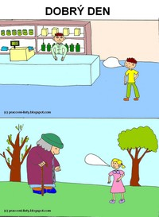
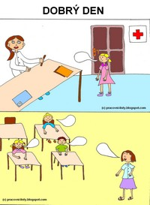
UMÍME ZDRAVIT?
Komu říkáme Dobrý den?

Slide 4
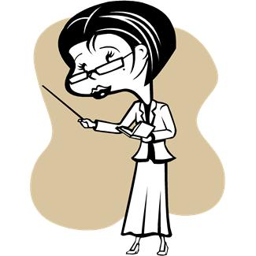
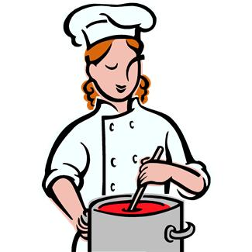
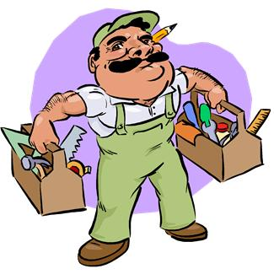
Komu ve škole říkáme Dobrý den
Přiřaď k obrázkům názvy
ŘEDITEL
UČITELKA
KUCHAŘKA
UKLÍZEČKA
ŠKOLNÍK

Slide 5
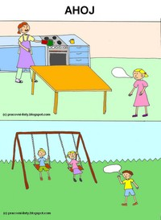
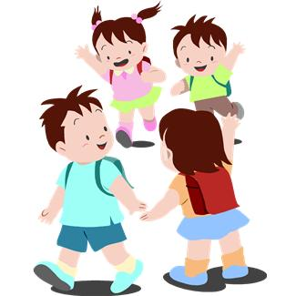
Komu říkáme Ahoj?
Jak zdravíš své kamarády ty?

Slide 6
Použité zdroje:
Obrázky: http://pracovni-listy.blogspot.com/2011/05/dobry-den-ahoj.html#more
Uklízečka:http://office.microsoft.com/cs-cz/images/results.aspx?ex=2&qu=uklízečka#ai:MC900229037|mt:1
Ředitel: http://office.microsoft.com/cs-cz/images/results.aspx?qu=%C5%99editel&ctt=1#ai:MC900088968|mt:1|
Učitelka: http://office.microsoft.com/cs-cz/images/similar.aspx#ai:MC900300119|
Školník: http://office.microsoft.com/cs-cz/images/results.aspx?qu=oprav%C3%A1%C5%99&ex=1#ai:MC900237325|
Kuchařka: http://office.microsoft.com/cs-cz/images/results.aspx?qu=kucha%C5%99&ex=1#ai:MC900212101|
Děti: http://office.microsoft.com/cs-cz/images/results.aspx?qu=žák&ex=1&ctt=1#ai:MC900343395

